Slide 1
Всеукраїнський інтерактивний конкурс ‘’історик-юніор-2014’’
Презентація проекту
Історичне підґрунтя творчості Т.Г. Шевченка
Виконав учень 9 класу
Миколаївського морського ліцею
Ім. проф. М. Александрова
Миколаївської обл., м. Миколаїв
Драгомощенко Андрій
Вчитель: Соколова О.П. , Борецька Т. Г.
Миколаїв - 2014

Slide 2
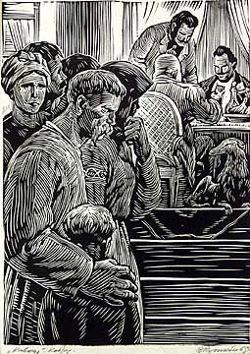
Мета: Дослідити зв’язок літературного твору «Кавказ» з подіями, що відбувалися в той час. Зробити висновок, щодо впливу твору на майбутнє.
Задача: Віднайти історичне підґрунтя в творчості Т.Г. Шевченка.

Slide 3
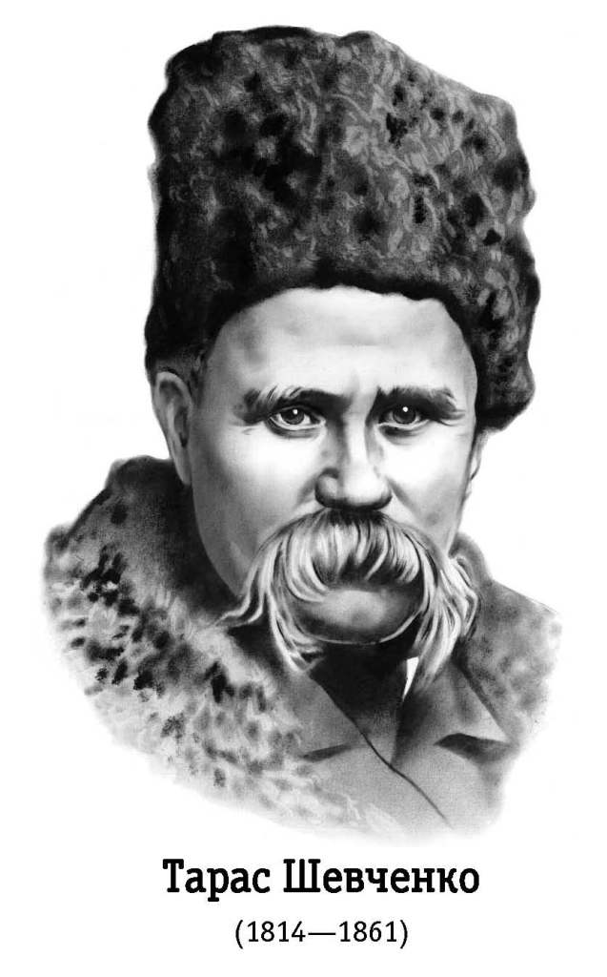
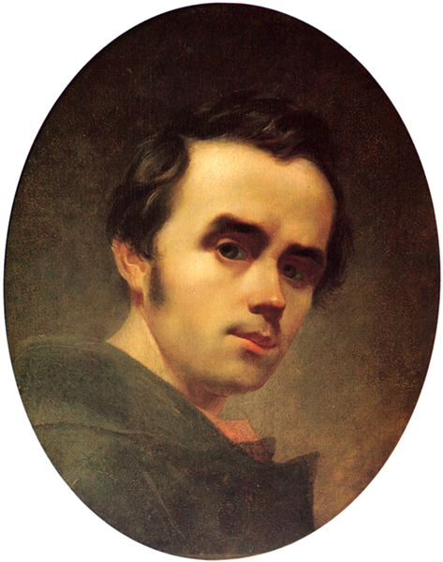
Шевченко – літературний діяч

Slide 4
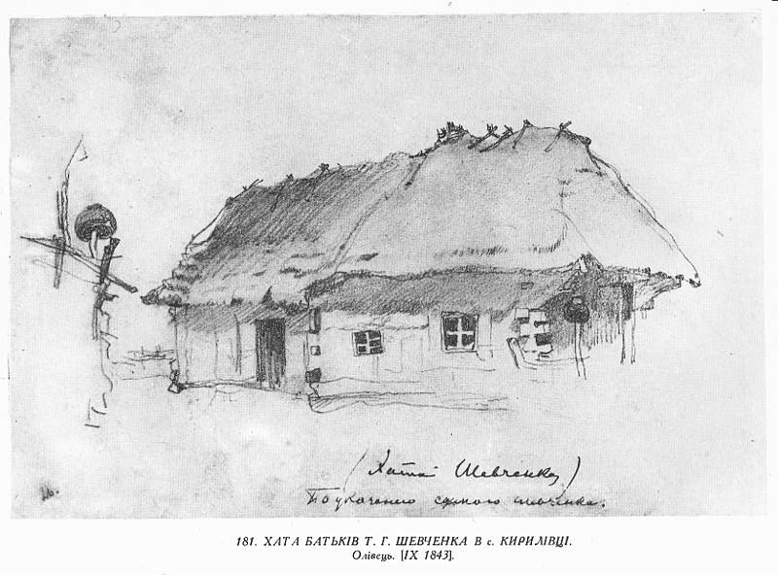
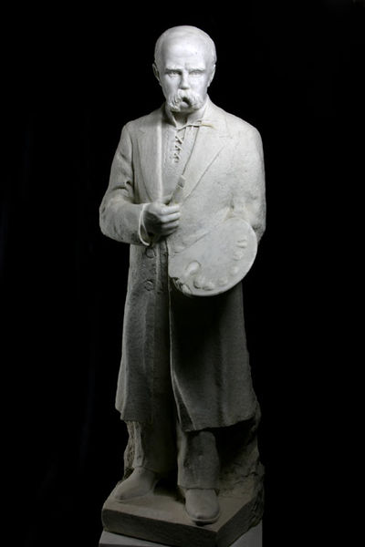
Символ свободи, непокорності

Slide 5
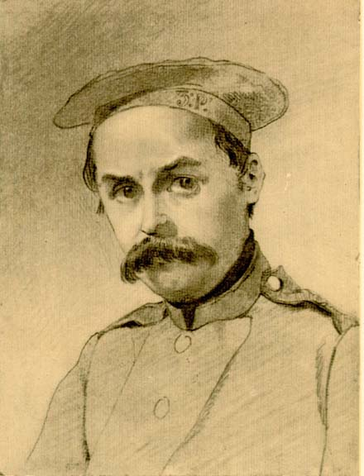
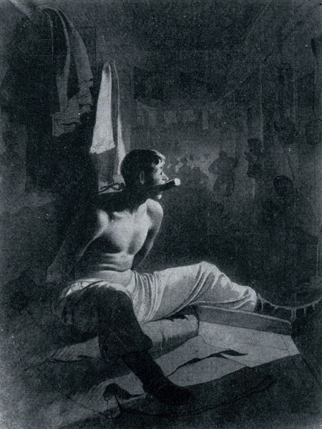
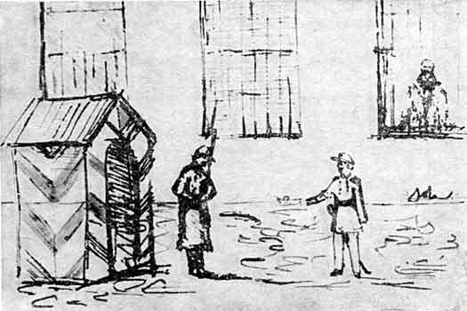
Шевченко – політичний діяч. Арешт і заслання

Slide 6
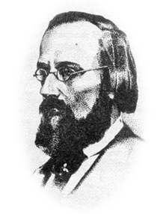
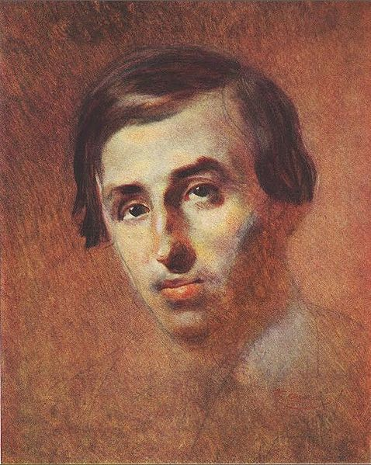
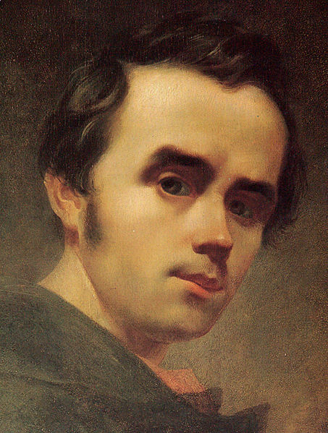
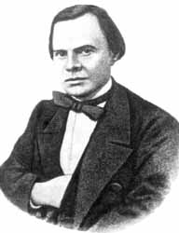
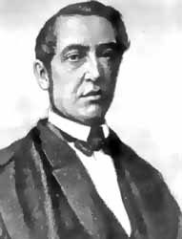
Українська Самостійна Соборна Держава, від гір Карпатських аж по Кавказ

Slide 7
Пророк і пророцтво

Slide 8
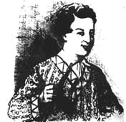
ПРИСВЯТА: ЯКОВУ ДЕ БАЛЬМЕНУ – ДРУГУ, ЯКИЙ ЗАГИНУВ НА ВІЙНІ

Slide 9
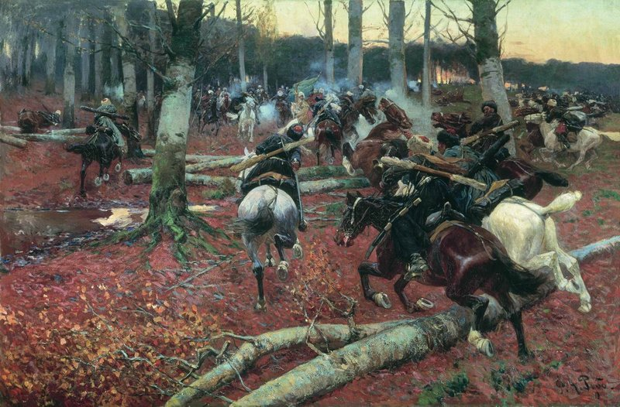
Війна на кавказі

Slide 10
‘’Не за україну, а за її ката довелось пролить кров добру, не чорну’’.

Slide 11
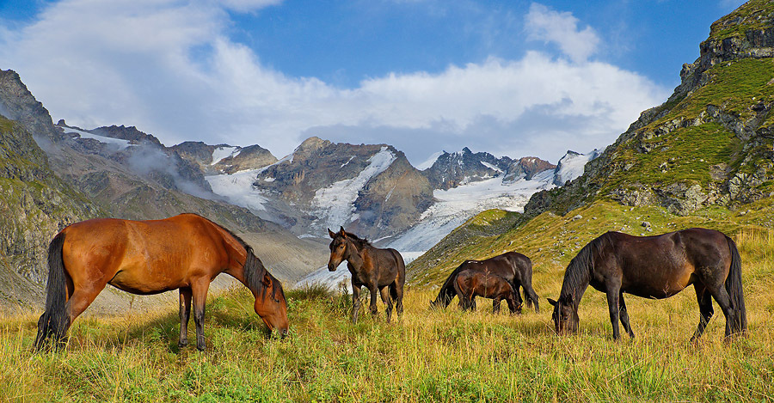
Зруйнована краса

Slide 12
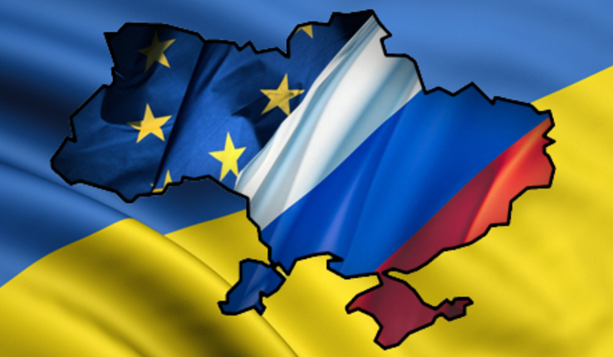
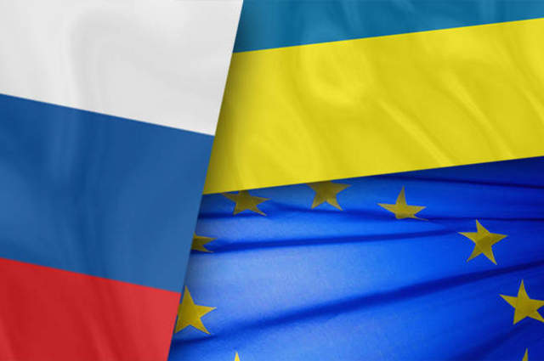
СТАВЛЕННЯ росії до україни такеж саме, як і до кавказу. Україна – колонія. АЛЕ Україна і зараз намагається відстоювати сувернітет

Slide 13
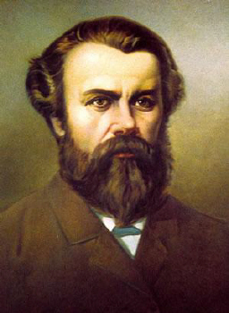
МИХАЙЛО ДРАГОМАНОВ: «Я сам, у свій хлоп'ячий вік, у 50-ті роки, надибавсь, наприклад на сліди впливу Капністів — лібералів і аболіціоністів, — із кружка котрих в перший раз здобув і „Сон“, і „Кавказ“ Шевченка».

Slide 14
Поема являє собою роздуми ліричного героя про несправедливість і жорстокість світу, а також про лицемірство деяких людей. Ліричний герой звертається до Бога в дечому з докором, проте усвідомлюючи людську безсилість перед нещастями
...Не нам на прю з Тобою стати! Не нам діла Твої судить! Нам тілько плакать, плакать, плакать І хліб насущний замісить Кровавим потом і сльозами. Кати згнущаються над нами, А правда наша п’яна спить. Коли вона прокинеться? Коли одпочити Ляжеш, Боже, утомлений? І нам даси жити! Ми віруєм Твоїй силі І духу живому. Встане правда! встане воля! І Тобі одному Помоляться всі язики Вовіки і віки. А поки що течуть ріки, Кровавії ріки!..

Slide 15
У грудні 1841 р. Росія підписала міжнародний трактат про заборону работоргівлі, але в самій Росії торгівля кріпаками («хрещеними» людьми) продовжувалась.
Французів лаєм. Продаєм Або у карти програєм Людей... не негрів... а таких, Таки хрещених... но простих. Ми не гішпани; крий нас, Боже, Щоб крадене перекупать, Як ті жиди. Ми по закону!..

Slide 16
Висновок: перед нами шевченко постає літературним та політичним діячем, якого можна назвати пророком майбутньго; У своїх творах він описував події, що відбувалися і що можуть відбутися в майбутньому. Зараз У наш час ми спостерігаємо пророцтво, написане щодо україни

